Slide 1



Escuela Nacional de Salud Pública de CUBA
La Formación de Formadores en Salud Pública
mayo 2017
Dr. Carlos Raúl del Pozo Cruz
Subdirector. ENSAP. CUBA.
carlos@ensap.sld.cu
Notes:
1

Slide 2
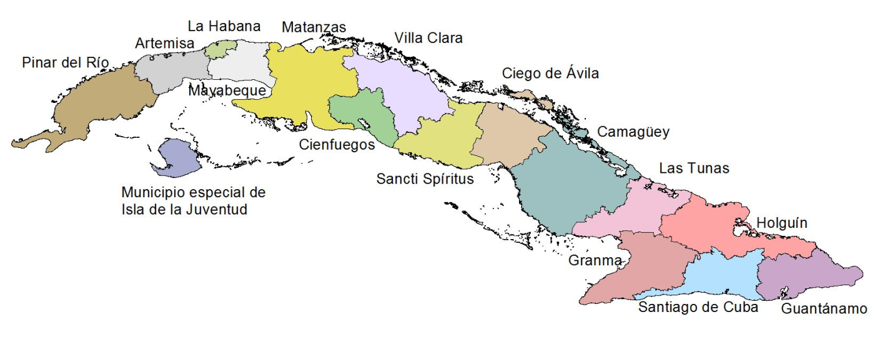
REPÚBLICA DE CUBA
DIVISIÓN POLÍTICO-ADMINISTRATIVA
Idioma oficial: Español
Capital: La Habana
Provincias: 15
Municipios: 167
+Municipio especial Isla de la Juventud
Población: 11 238 661 habitantes
Notes:
2

Slide 3





RED DE INSTITUCIONES DE SALUD EN CUBA
Policlínicos: 451
Consultorios: 10,782
Servicios estomatológicos: 1,215
Hospitales: 151
Hogares maternos: 136
Hogares de ancianos: 147
Casas de abuelos: 265
Institutos de investigación: 12
Fuente: Anuario Estadístico de Salud.Cuba.2015
Notes:
3
3

Slide 4
INDICADORES DE CAPITAL HUMANO EN SALUD
495 609 TRABAJADORES
70.6 % son Mujeres
87 982 médicos de estos 58 087 son especialistas
17 542 estomatólogos y de estos 7 491 especialistas
89 999 enfermeras de ellas 64 818 licenciadas
1 Enfermera cada 125 habitantes.
1 Médico cada 127 habitantes.
1 Estomatólogo cada 640 habitantes
Notes:
4
4

Slide 5
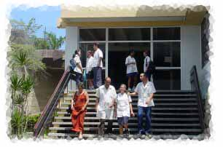
RED DE UNIVERSIDADES DE CIENCIAS MÉDICAS
13 UNIVERSIDADES DE CIENCIAS MÉDICAS:
25 FACULTADES DE CIENCIAS MÉDICAS
4 FACULTADES DE ESTOMATOLOGÍA
1 FACULTAD DE ENFERMERÍA
1 FACULTAD DE TECNOLOGÍA
3 FACULTADES DE TECNOLOGÍA-ENFERMERÍA
1 FACULTAD PREPARATORIA
15 FILIALES DE CIENCIAS MÉDICAS
1 ESCUELA LATINOAMERICANA DE MEDICINA
4 INSTITUCIONES FORMADORAS EN SALUD PÚBLICA:
ESCUELA NACIONAL DE SALUD PÚBLICA
INSTITUTO DE MEDICINA TROPICAL PEDRO KOURÍ
INSTITUTO NACIONAL DE HIGIENE, EPIDEMIOLOGÍA Y MICROBIOLOGÍA
INSTITUTO NACIONAL DE SALUD DE LOS TRABAJADORES
35 171 DOCENTES
Matrícula pregrado curso 2016-17
76 329 Estudiantes (carreras en ciencias de la salud)
60 093 Medicina
9 282 Extranjeros - 122 nacionalidades
23 688 Residentes en ciencias de la salud, de ellos
2 412 extranjeros
Existen en y para los servicios de salud
Notes:
5
5
5
5

Slide 6
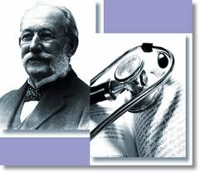
La Formación de Formadores en Salud Pública.
GARANTIZA
Calidad de los Formadores
La Calidad del Capital Humano en Salud
La Calidad de los Sistemas y Servicios de Salud
Estrategias de Salud Universal y los Objetivos de Desarrollo Sostenibles
Protección de Salud de la Población
IMPRESCINDIBLE LA PROFESIONALIZACIÓN DE LOS FORMADORES
DESAFIOS: CONCEPTUALIZACIÓN, MODELO, COMPETENCIAS Y ESTRATEGIA

Slide 7
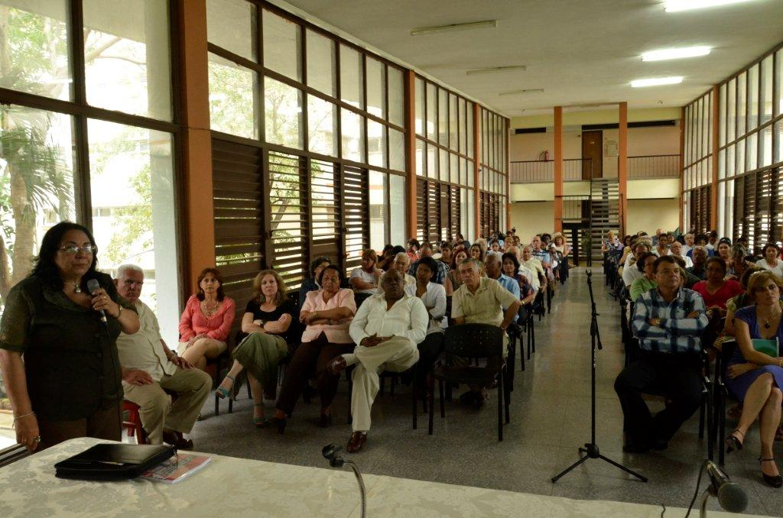
ALGUNAS EXPERIENCIAS CUBANAS EN LA FORMACIÓN DE FORMADORES:
ANTECEDENTES
Maestría de Salud Pública
Maestría en Educación Médica.
Empleo de la Educación a Distancia.
Doctorado en Educación Médica.
Formación, superación continuada y desarrollo profesoral:
Sistemas de categorías docentes e investigativas.
Sistema de Trabajo Metodológico.
Planes de Desarrollo Individual.
Evaluación profesoral.
6. Sistema de gestión de la calidad.
7. Sociedad Cubana de Educadores en Ciencias de la Salud.
8. Red de Instituciones Formadoras en Salud Pública.
BRASIL: Tocantins, Rio Preto, Minas Gerais, Sobral, Belo Horizonte, Vitoria e Itaperuna
MÉXICO, BOLIVIA, R. DOMINICANA y VENEZUELA.

Slide 8
MODELO CUBANO DE SALUD UNIVERSAL:
SISTEMA ÚNICO Y PÚBLICO DE PRESTACIÓN Y FORMACIÓN.
Estrategia de APS
Protección social en Salud
Determinantes sociales de la salud
Promoción y prevención en salud
Red pública integrada de servicios de salud
FUNCIONES DE LA SALUD PÚBLICA
INTERSECTORIALIDAD
Notes:
Salud Cobertura y Universal para el sistema cubano significa:
un modelo público y único de prestación de servicios donde se integran las políticas, programas y redes de servicios para la protección social en salud;
se incorpora la intersectorialidad para el abordaje de determinantes del estado de salud de la población;
se hace énfasis en la promoción y la prevención de salud tanto dentro del sector salud como a nivel social;
se dispone de políticas y programas enfocados en la salud ambiental y una red pública integrada de servicios de salud que coordina acciones integrales y
conduce las funciones de la salud pública. Todo esto a través de la estrategia de atención primaria de salud

Slide 9
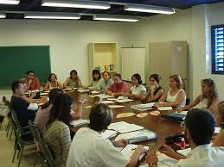
FORMACIÓN DE FORMADORES EN SALUD PÚBLICA :
Experiencia cubana.
FORMAL (PROGRAMAS)
Talleres, Cursos, Entrenamientos y Diplomado
Maestría y Doctorado
NO FORMALIZADA
Equipos de profesores
Relaciones profesor - educando
Eventos y profesores invitados nacionales y extranjeros
Atención personalizada de profesores de mayor experiencia
Participación de diferentes actores en cascada.
Participación en escenarios reales de la práctica sanitaria
Contactos a través de eventos internacionales y becas
COMPONENTES:

Slide 10
FUENTES DEL MODELO DE FORMACIÓN
MODELO DE FORMACIÓN DE LA EDUCACIÓN SUPERIOR
Carreras de perfil amplio
Formación por etapas
Dimensiones
Unidad educación-instrucción y vinculación estudio-trabajo (ideas rectoras)
Desempeño profesional integral
MODELO DE FORMACIÓN DEL CAPITAL HUMANO ESPECÍFICO EN SALUD
Problemas y necesidades de salud de la población
Educación en el trabajo (asistencia médica)
Integración docencia-asistencia-investigación-extensión
MODELO DE FORMACION EN SALUD PÚBLICA
Problemas y necesidades de salud de la población y de los sistemas y servicios de salud
Educación en el trabajo: proceso de protección de la salud de la población (práctica sanitaria)
Integración: formación-práctica sanitaria-investigación en salud-extensión
Notes:
MODELO DE FORMACIÓN EN LA ES
1- Carreras de perfil amplio: Medicina, Estomatología, Enfermería y Tecnología de la salud (8)
2-Etapas: La carrera (pregrado), el adiestramiento laboral y el sistema de formación postgraduada
3- Dimensiones del Proceso de Formación: dimensión instructiva (conocimientos y habilidades), dimensión desarrolladora (Objeto de la profesión, Modos de actuación profesional, Competencias profesionales, Desempeño profesional, Vínculo del Estudio con el Trabajo) y dimensión educativa (Principios y Valores, Formación de la personalidad y Sistema de influencias)
4- Desempeño profesional integral: sólida preparación científico-técnica, formación humanística, pensamiento filosófico, valores: éticos, morales, soc. en gral. y compromiso social
5- idea rectora principal, estrategia más importante de proceso formativo: unidad instrucción –educación y estudio-trabajo

Slide 11
CARACTERÍSTICAS DEL MODELO DE FF EN SALUD PÚBLICA
Formación en la Práctica Profesional
Enfoque de Procesos
Roles a desempeñar en su labor profesional
Problemas de la Práctica Profesional
Competencias para un desarrollo exitoso como formador
Integración de procesos:
formación-práctica pedagógica-investigación educacional-extensión
Programas de estudio flexibles
Aprendizaje colaborativo
Enfoque multi, inter y transdisciplinario
Proceso formativo centrado en el formador en formación
Énfasis en aprender a aprender
Componentes del PEA pertinentes a esta formación (DIDÁCTICA DE LA SALUD PÚBLICA)
Identificación de Competencias
Notes:
ENFOQUE DE PROCESOS:
TIPOS DE PROCESOS: ESTRATÉGICOS - CLAVE, OPERATIVOS O DE NEGOCIO - APOYO, AUXILIARES O COMPLEMENTARIOS
MAPA DE PROCESOS: PROTECCIÓN SALUD DE LA POBLACIÓN, FORMACIÓN, INVESTIGACIÓN, EXTENSIÓN, COLABORACIÓN ACADÉMICA Y GESTIÓN ACADÉMICA
ROLES DE LOS FORMADORES: Formador, Prestador de servicios sanitarios, Investigador, Difusor/promotor cultural y Diplomático
PROBLEMAS DE LA PRÁCTICA PROFESIONAL: No se utilizan para la formación, todas las posibilidades que ofrece el proceso de protección de la salud de la población (práctica sanitaria). Los formadores carecen de las competencias necesarias para conducir el proceso de aprendizaje de la salud pública. Insuficiente utilización de la investigación educacional para mejorar la calidad y pertinencia de la formación en salud pública. Pobre labor de promoción o difusión de la cultura sanitaria en la comunidad universitaria, otros sectores de la economía y la sociedad y la población en general. No se explotan suficientemente las posibilidades de colaboración académica a nivel nacional e internacional en salud pública. Los formadores y otros directivos poseen una insuficiente formación gerencial para gestionar los procesos académicos y unidades organizativas

Slide 12
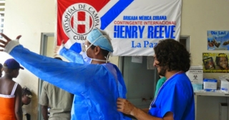
IDENTIFICACIÓN DE COMPETENCIAS
Metodología
Enfoque de procesos
Roles a desempeñar por el formador
Problemas de la práctica profesional
Áreas y Competencias genéricas y específicas para un desempeño exitoso

Slide 13
FORMACIÓN DE FORMADORES EN SALUD PÚBLICA: Aspectos a considerar
MODELO DE FORMACIÓN
Enfoque integrador y transformador en la formación posgraduada del capital humano en Salud Pública
BASES TEÓRICAS
COMPETENCIAS
ESTRATEGIA
SITUACIÓN ACTUAL Y DESEADA
FASES, ETAPAS O MOMENTOS
Dirigido a:
Profesores de Salud Pública.
Directivos de las instituciones formadoras en Salud Pública.
COMPONENTES
MÓDULOS
PROGRAMAS
Notes:
FASES, ETAPAS O MOMENTOS:
Diagnóstico
Intervención
Evaluación
Nueva intervención
PROGRAMAS:
Talleres, cursos, entrenamientos, diplomado, maestría y doctorado
:Temas según competencias a desarrollar
COMPONENTES:
Formales
Informales

Slide 14
Muchas Gracias

